Slide 1
CSS及CSS3总结

Slide 2
CSS目录
        1.基础选择器
        2.复合选择器
        3.样式表书写位置
        4.标签分类(显示方式)
        5.CSS三大特性
        6.CSS背景属性
        7.CSS字体属性
        8.CSS文本属性
        9.CSS表格属性
        10.CSS边框属性
        11.CSS框模型概述
        12.CSS内外边距属性

Slide 3
CSS简介
CSS 指层叠样式表 (Cascading Style Sheets)，也称级联样式表.
CSS书写格式
选择器：是一个选择谁的过程。
选择器{属性:值; 属性:值;}
属性 解释 书写规范
width 宽度 width:300px;
height 高度 height:300px;
color 文本颜色（前景色） color:red;
Background-color 背景颜色 background-color:green;
font-size 文字大小 font-size:34px;
Text-align 内容的水平对齐方式 text-align:left|center|right
Text-indent 首行缩进 Text-indent:2em;

Slide 4
1.基础选择器
1.1 标签选择器:
<style type="text/css">
/*标签选择器*/
div{
font-size: 50px;
color:green;
background-color: yellow;
width: 300px;
height: 200px;
}
p{
color: rgb(120,120,120); //color: rgba(0,0,255,0.1);
font-size: 60px;
}
</style>

Slide 5
1.2 类选择器
1.2 类选择器(重点)
<div class="box miss">红烧肉</div>
.box{
font-size: 40px;
color: #f00;
width: 300px;
height: 200px;
background-color: #999;
}
.miss{
    text-align: right;
    text-indent: 2em;
}
特点：类样式表必须在相应的标签调用才生效，谁调用，谁改变。
可以多个标签调用同一个类样式。
同一个标签可以调用多个类样式，中间需要空格隔开

Slide 6
1.3 id选择器
1.3 id选择器:
#box{
font-size: 40px;
color: rgba(0,0,255,0.2);
background-color: rgb(255,255,0);
}
.box{
    text-align: right;
    text-indent: 2em;
}
<div id="box" class="box">红烧肉</div>
特点：
  一个页面只能调用一次，ID选择器配合JS使用。
  一个标签只能调用一个ID选择器。
  一个标签可以同时调用类选择器和ID选择器。

Slide 7
1.4 通配符选择器
1.4 通配符选择器:
*{
font-size: 100px;
color: #ccc;
}
*代表所有标签，会给所有的标签加上样式。会增加服务器和浏览器压力，不推荐使用

Slide 8
2.复合选择器
2.1 交集选择器（标签指定选择器）:
标签.自定义名称{属性:值;} eg: div.box div#miss
.box{
font-size: 50px;
}
div.box{
color: red;
}
#miss{
color: yellow;
}
div#miss{
width: 400px;
height: 300px;
font-size: 100px;
}
<div class="box">帅帅</div>
<p class="box">牛B</p>
<div id="miss">哈哈</div>

Slide 9
2.2 后代选择器(重点)
2.2 后代选择器(重点):
选择器+空格+选择器+空格+....选择器{属性:值;}
作用：选择一个标签后代标签里所有满足条件的标签
特点:
※必须是包含关系，父元素选择器写在前，子元素选择器写在后，通过空格链接在一起。
※标签选择器、类选择器、ID选择器可以自由组合，只要能代表父子关系即可。
※只要能代表父子，可以无限制的隔代
div span{
font-size: 50px;
}
<div>
<p><span>匆匆那年</span></p>
</div>
<div><span>呵呵呵呵</span></div> //都能生效
.box .miss {
color: red;
}
<div class="box">
<p><span class="miss">匆匆那年</span></p>
</div>

Slide 10
2.3 子代选择器(不常用)
2.3 子代选择器(不常用)：
div>span{
color: red;
font-size: 40px;
}
<div>
<p><span>紅燒肉</span></p>
<span>火鍋肉</span> //会选中
</div>
选择器>选择器{属性:值;}

Slide 11
2.4 并集选择器
2.4 并集选择器:
就是将不同选择器之间相同的样式写在一起，选择器之间通过逗号链接在一起。
选择器+，+选择器+，+选择器{属性:值;}
.box,#miss,span,h1{
font-size: 100;
color: #060;
background-color: #999;
}
<div class="box">帅气</div>
<p id="#miss">美味</p>
<span>哈哈</span>
<h1>努力奋斗</h1>

Slide 12
3. 样式表书写位置
3. 样式表书写位置:
◆内嵌式写法:
<head>
<style type="text/css">
样式表写法
</style>
</head>
◆外链式写法:
<link rel="stylesheet" href="1.css">
◆行内样式表:
<h1 style="font-size: 30px; color:red;">哈哈</h1>
三种写法特点:
★内嵌式写法，样式只作用于当前文件，没有真正实现结构表现分离。
★外链式写法，作用范围是当前站点，谁调用谁生效，范围广，真正实现结构表现分离。
★行内样式表，作用范围仅限于当前标签，范围小，结构表现混在一起。 （不推荐使用）

Slide 13
4. 标签分类(显示方式)
4. 标签分类(显示方式)：
◆块元素
典型代表：div,h1-h6,p,ul,li
特点: ★独占一行
★可以设置宽高
★ 嵌套（包含）下，子块元素宽度（没有定义情况下）和父块元素宽度默认一致
◆行内元素
典型代表: span ,a,strong,em, del,ins
特点：★在一行上显示
★不能直接设置宽高
★元素的宽和高就是内容撑开的宽高
◆行内块元素(内联元素)
典型代表： input img
特点：★在一行上显示
★可以设置宽高
◆块元素转行内元素:
div,p{
display: inline;
}

Slide 14
4. 标签分类(显示方式)
◆行内元素转块元素:
span{
display: block;
width: 300px;
height: 200px;
text-align: center;
background-color: #555;
}
◆块和行内元素转 --> 行内块元素(重要)：
div,a,span,strong{
display: inline-block;
width: 300px;
height: 200px;
text-align: center;
background-color: #555;
}

Slide 15
5. CSS三大特性
◆层叠性:
当多个样式作用于同一个（同一类）标签时，样式发生了冲突，总是执行后边的代码(后边代码层叠前边的代码)。和标签调用选择器的顺序没有关系
.box{
font-size: 50px;
color: red;
}
.box2{
font-size: 200px;
color: blue;
}
<div class="box box2">棒棒哒</div>
◆继承性：
继承性发生的前提是包含（嵌套关系）
文字的所有属性都可以继承！
特殊情况：
h系列不能继承文字大小。
a标签不能继承文字颜色。

Slide 16
5. CSS三大特性
◆优先级：
默认样式 < 标签选择器 < 类选择器 <id选择器 <行内样式 <!important
0 1 10 100 1000 1000以上
.box{
color: red !important;
font-size: 50px !important;
}
#index{
color: yellow;
font-size: 100px;
}
<div class="box" id="index">哈哈哈哈</div>

Slide 17
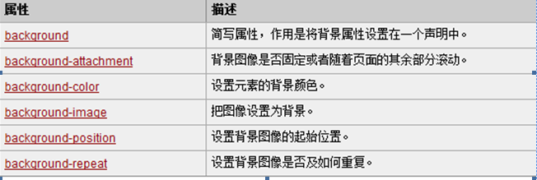
6.CSS背景属性
background-color: 设置背景色
background-image: 设置背景图像 eg:background-image:url(目标路径);;
background-repeat: 设置背景图像是否以及如何重复属性值： repeat-x | repeat-y | no-repeat
background-position： 改变图像在背景中的位置
a) background-position属性后面的值可为关键字： eg: center | top | bottom | right | left
b) background-position属性后面的值可为百分数： eg: background-position:50% 50%;
c) background-position属性后面的值可为长度值： eg: background-position:50px 100px;
background-attachment： 背景图像是否固定或者随着页面的其余部分滚动 eg: background-attachment:fixed

Slide 18
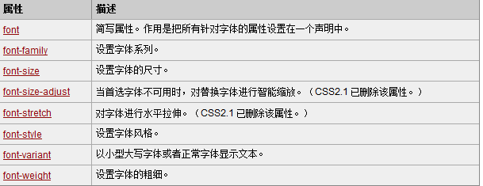
7.CSS字体属性
font-weigh : 文字的加粗 取值：100-900.加粗700-900
Bold:加粗。 约等于700值。不推荐使用
font-family: 微软雅黑;
font-variant:
定义：设置小型大写字母的字体显示文本，这意味着所有的小写字母均换为大写，但是所有使用小型大写字体的字母与其余文本相比，其字体尺寸更小。
normal 默认值。浏览器会显示一个标准的字体。
small-caps 浏览器会显示小型大写字母的字体。
inherit 规定应该从父元素继承 font-variant 属性的值。
font-style : 设置文字的斜体。Italic:斜体 | normal 正常
line-height: 行高

Slide 19
7.CSS字体属性
div{
font-size: 16px;
font-weight: 700;
font-family: 微软雅黑;
font-style: italic;
cne-height: 40px;
}
文字的连写:
自定义样式名称
{font: font-style font-weight font-size/line-height font-family;}
注意：按照顺序书写，文字大小和字体不能缺少，其余的根据需求写，书写是文字大小在前边，字体在后边。
div{
font:700 italic 16px/40px 微软雅黑;
}

Slide 20
7.CSS字体属性
设置字体的三种方法：
a.直接写字体的中文名字：
div{
font-family: 微软雅黑;
font-size: 60px;
}
b.直接写字体的英文名称：
div{
font-family: microsoft yahei;
font-size: 60px;
}
c.写文字的unicode编码：
div{
font-family: /u5FAE/u8F6F/u96C5/u9ED1;
font-size: 60px;
}
浏览器—审查元素,console输入escape,回车就可以出现想对于的unicode编码。
escape("微软雅黑")

Slide 21
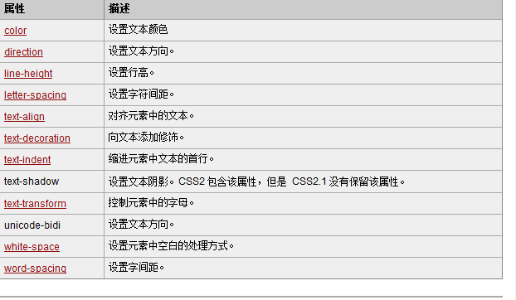
8.CSS文本属性

Slide 22
8.CSS文本属性
text-indent: 缩进元素中文本的首行
a.使用负值 eg: text-indent: -5em;
注意：在为 text-indent 设置负值时要当心，如果对一个段落设置了负值，那么首行的某些文本可能会超出浏览器窗口的左边界。
为了避免出现这种显示问题，建议针对负缩进再设置一个外边距或一些内边距：
eg: p {text-indent: -5em; padding-left: 5em;}
b.使用百分比值 eg: p {text-indent: 20%;}
text-algin： 水平对齐
word-spacing： 字间隔
该属性接受一个正长度值或负长度值。如果提供一个正长度值，那么字之间的间隔就会增加。如果提供一个负长度值，会把它拉近。
text-transform：字符转换，用来处理文本的大小写。
属性值： none | uppercase | lowercase | capitalize
text-decoration：文本装饰。 属性值： none | underline | overline | line-through | blink

Slide 23
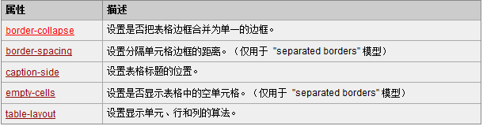
9.CSS表格属性
border-collapse： 设置表格的边框是否被合并为一个单一的边框。
属性值： separate | collapse | inherit
border-spacing：设置相邻单元格的边框间的距离（仅用于“边框分离”模式）。
eg: table { border-spacing:10px 50px; }
caption-side: 设置表格标题的位置。 属性值： top | bottom | inherit
empty-cells： 设置是否显示表格中的空单元格（仅用于“分离边框”模式）。
属性值： hide | show | inherit
table-layout： 用来显示表格单元格、行、列的算法规则。
属性值： automatic | fixed | inherit

Slide 24
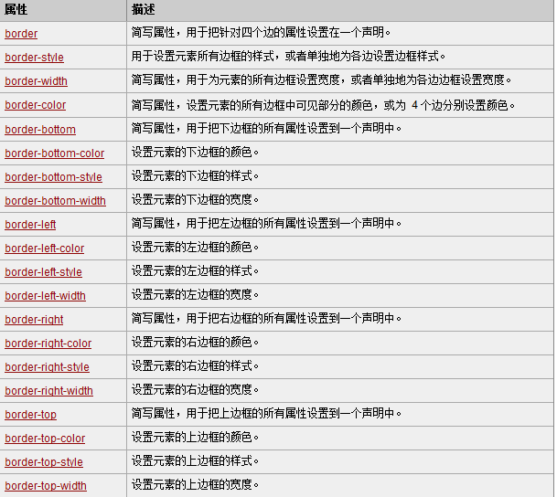
10.CSS边框属性

Slide 25
10.CSS边框属性
border-color: black; /*thin; medium; thick;*/
border-width: 1px;
border-style: solid; /*dotted; double; dash;*/
按顺序设置如下属性：
border-width-->border-style-->border-color
eg: p { border:5px solid red;}

Slide 26
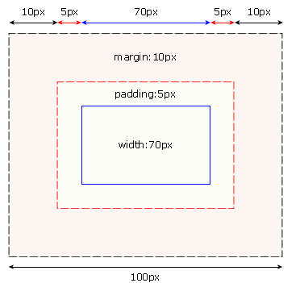
11. CSS 框模型概述
假设框的每个边上有 10 个像素的外边距和 5 个像素的内边距。如果希望这个元素框达到 100 个像素，就需要将内容的宽度设置为 70 像素，请看下图：

Slide 27
12.CSS内外边距属性
11.1 CSS内边距属性：
padding属性: padding-top padding-right padding-bottom padding-left
11.2 CSS外边距属性：
margin 属性: margin-top margin-right margin-bottom margin-left
eg: p {margin: 20px 30px 30px 20px;}

Slide 28
CSS3 新属性

Slide 29
CSS3 目录
    1.CSS3 边框
    2.CSS3 背景
    3. CSS3 文本
    4. CSS3 过渡
    5. CSS3 动画
    6. CSS3 2D 转换
    7. CSS3 3D 转换
    8. CSS3 用户界面
    9. CSS 图片
    10.CSS 按钮
    11.CSS 分页

Slide 30
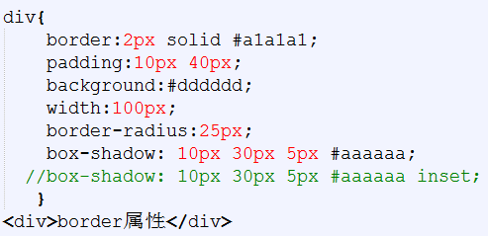

1.CSS3 边框
border-image 设置所有边框图像的速记属性。
border-radius 一个用于设置所有四个边框- 半径属性
box-shadow 附加一个或多个下拉框的阴影
1.1 CSS3 盒阴影
box-shadow: 10px 30px 5px #aaaaaa
box-shadow: 水平阴影的位置 垂直阴影的位置 模糊距离 阴影的大小 阴影的颜色 阴影开始方向（默认是从里往外，设置inset就是从外往里）;
效果图：

Slide 31

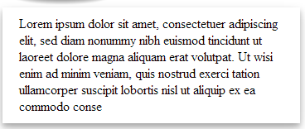
1.CSS3 边框
阴影的一个使用特例是卡片效果:
效果图：

Slide 32
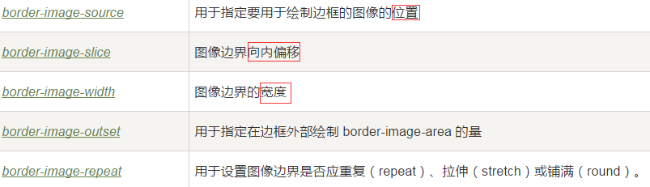

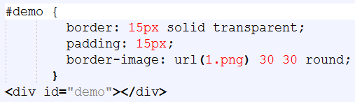

1.CSS3 边框
1.2 CSS3 边框图片
border-image: url(border.png) 30 30 0 round;
border-image: source slice width outset repeat|stretch|round;
属性：
实例： 1.png:
效果图：

Slide 33
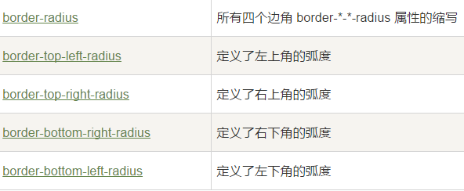

1.CSS3 边框
1.3 CSS3 圆角属性
border-radius: n1,n2,n3,n4;
n1-n4四个值的顺序是：左上角，右上角，右下角，左下角。
创建椭圆边角：
border-radius: 25px/15px;
border-radius: 50%;
如果“/”前后的值都存在，那么“/”前面的值设置其水平半径，“/”后面值设置其垂直半径。

Slide 34
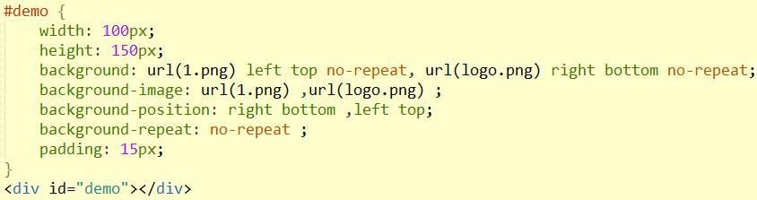

2.CSS3 背景
background-image:
可以给不同的图片设置多个不同的属性
效果图：

Slide 35

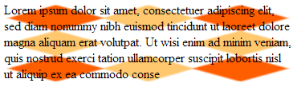
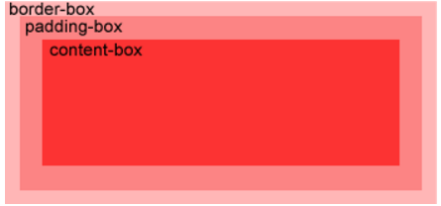
2.CSS3 背景
background-size：
指定背景图像的大小,可以指定像素或百分比大小,指定的大小是相对于父元素的宽度和高度的百分比的大小。
伸展背景图像完全填充内容区域：
background-origin：
指定了背景图像的位置区域。
content-box, padding-box,和 border-box区域内可以放置背景图像。：

Slide 36
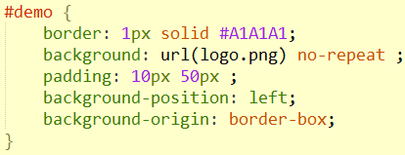
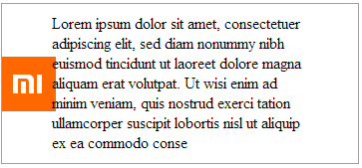
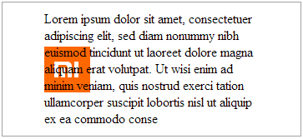
2.CSS3 背景
实例：
border-box ：
content-box：

Slide 37
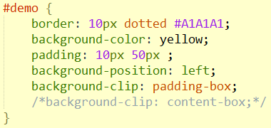
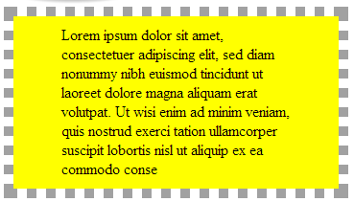
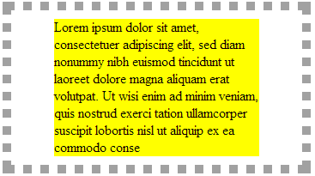
2.CSS3 背景
background-clip：
背景剪裁属性是从指定位置开始绘制
实例：
padding-box： content-box：

Slide 38
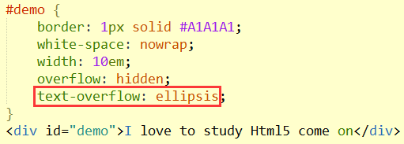

3. CSS3 文本
text-shadow：
语法：text-shadow:水平阴影，垂直阴影，模糊的距离，阴影的颜色
eg ：text-shadow: 0 0 10px #f00;
text-overflow：
指定应向用户如何显示溢出内容。
语法：text-overflow：clip | ellipsis | string
clip这个方式处理不美观，不优雅；string只在火狐兼容。

Slide 39
3. CSS3 文本
word-break
规定非中日韩文本的换行规则。
语法：word-break: normal | break-all | keep-all
normal：使用浏览器的换行规则
keep-all：只能在半角空格或连字符处换行
break-all：允许在单词内换行
word-wrap
允许对长的不可分割的单词进行分割并换行到下一行。
语法：word-wrap: normal | break-word;
break-word：只在允许的断字点换行

Slide 40
4. CSS3 过渡
过渡是元素从一种样式逐渐改变为另一种的效果。
要实现这一点，必须规定两项内容：指定要添加效果的CSS属性指定效果的持续时间。
语法：
transition： CSS属性，花费时间，效果曲线(默认ease)，延迟时间(默认0)
例子1：transition： width, .5s, ease, .2s
解释：宽度从原始值到制定值的一个过渡，运动曲线ease,运动时间0.5秒，0.2秒后执行过渡
例子2：transition： all, .5s
解释：所有属性从原始值到制定值的一个过渡，运动曲线ease,运动时间0.5秒

Slide 41
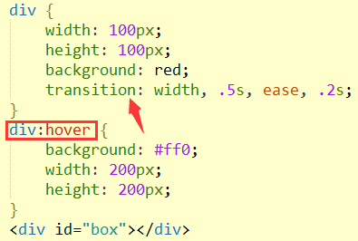


4. CSS3 过渡
上面例子是简写模式，也可以分开写各个属性：
transition-property: width;
transition-duration: 1s;
transition-timing-function: linear;
transition-delay: 2s;
运动曲线： transition-timing-function有四个属性值：
ease(逐渐变慢）| linear(匀速) | ease-out(减速) | ease-in-out(加速然后减速)
实例：

Slide 42
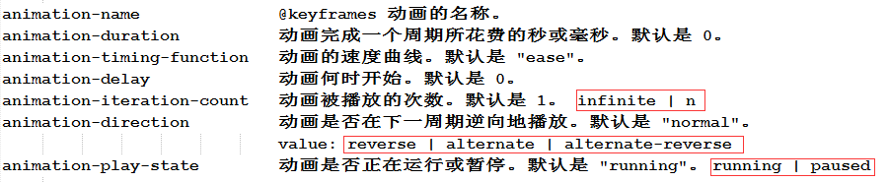
5. CSS3 动画
要创建CSS3动画，需要使用@keyframes规则。
@keyframes规则是创建动画， @keyframes规则内指定一个CSS样式和动画将逐步从目前的样式更改为新的样式。
语法：
animation：动画名称，一个周期花费时间，运动曲线（默认ease），动画延迟（默认0），播放次数（默认1），是否反向播放动画（默认normal），是否暂停动画（默认running）

Slide 43
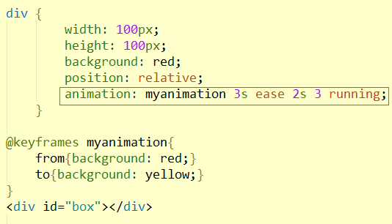
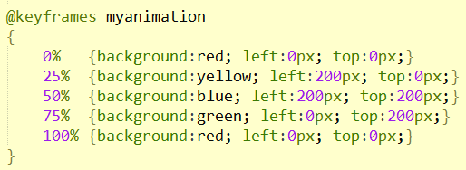
5. CSS3 动画
用百分比来规定变化发生的时间，或用关键词 "from" 和 "to"，等同于 0% 和 100%。0% 是动画的开始，100% 是动画的完成。
实例：
改变背景色和位置：

Slide 44
6. CSS3 2D 转换
CSS3转换，我们可以移动，比例化，反过来，旋转，和拉伸元素。
translate()
根据左(X轴)和顶部(Y轴)位置给定的参数，从当前元素位置移动。
transform:translate(50px,100px);
scale()
该元素增加或减少的大小，取决于宽度（X轴）和高度（Y轴）的参数
scale（2,3）转变宽度为原来的大小的2倍，和其原始大小3倍的高度。

Slide 45
6. CSS3 2D 转换
skew()
transform: skew(20deg,30deg);
skewX(<angle>);表示只在X轴(水平方向)倾斜。
skewY(<angle>);表示只在Y轴(垂直方向)倾斜。
matrix()
matrix()方法和2D变换方法合并成一个。
matrix 方法有六个参数，包含旋转，缩放，移动（平移）和倾斜功能。
matrix(cosθ,sinθ,-sinθ,cosθ,0,0)
eg: transform:matrix(0.866,0.5,-0.5,0.866,0,0);
可以这样子记忆：CS-SC

Slide 46
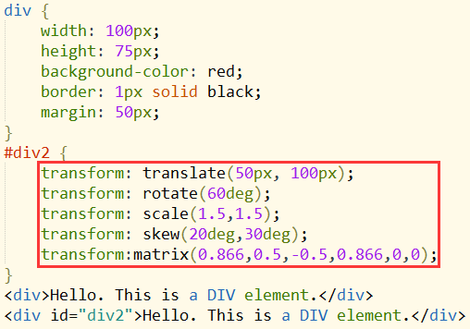
6. CSS3 2D 转换
实例：

Slide 47
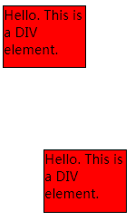
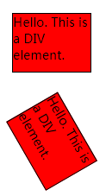
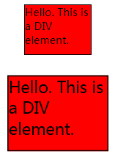
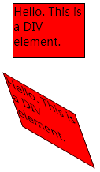
6. CSS3 2D 转换
translate rotate scale skew

Slide 48
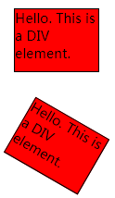
6. CSS3 2D 转换
matrix

Slide 49
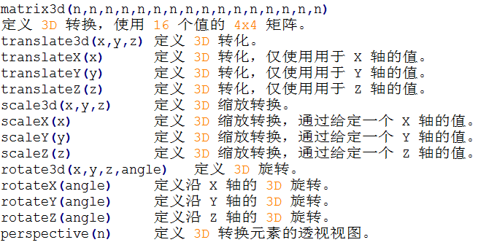
7. CSS3 3D 转换
常用属性：

Slide 50
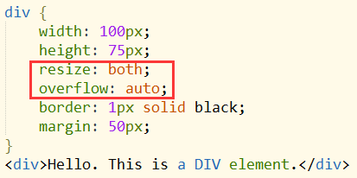

8. CSS3 用户界面
8.1 调整尺寸(Resizing)
resize属性指定一个元素是否应该由用户去调整大小
实例：

Slide 51
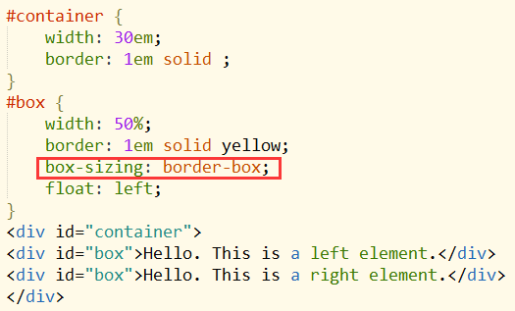

8. CSS3 用户界面
8.2 方框大小调整(Box Sizing)
box-sizing 属性允许您以确切的方式定义适应某个区域的具体内容
实例：

Slide 52
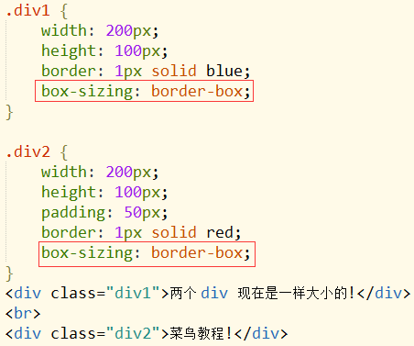
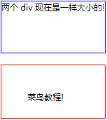
8. CSS3 用户界面
元素上设置了：box-sizing: border-box;
padding(内边距) 和 border(边框) 也包含在 width 和 height 中
实例：
效果图：

Slide 53
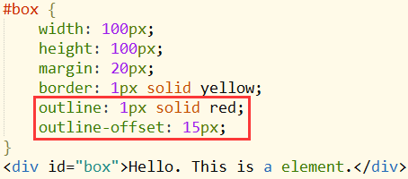
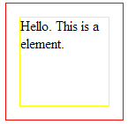
8. CSS3 用户界面
8.3 外形修饰（outline-offset ）
outline-offset 属性对轮廓进行偏移，并在超出边框边缘的位置绘制轮廓。
实例：

Slide 54

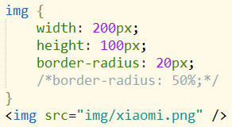

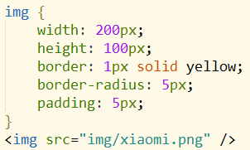
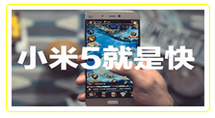
9.CSS 图片
9.1 圆角图片
实例：
9.2 缩略图
实例：

Slide 55

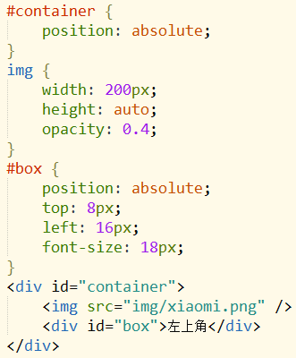
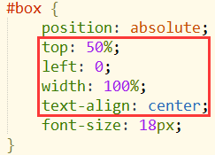

9.CSS 图片
9.3 图片文本
实例：

Slide 56
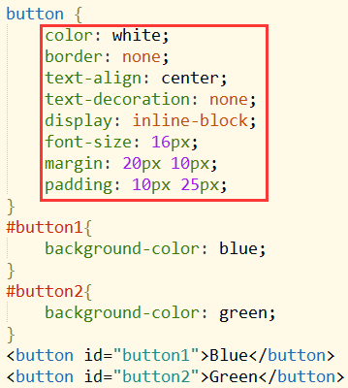

10.CSS 按钮
10.1 按钮颜色
实例：

Slide 57
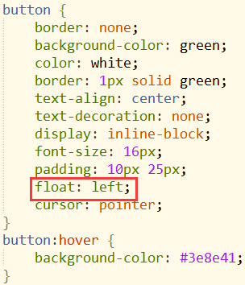
10.CSS 按钮
10.2 带边框按钮组
实例：

Slide 58
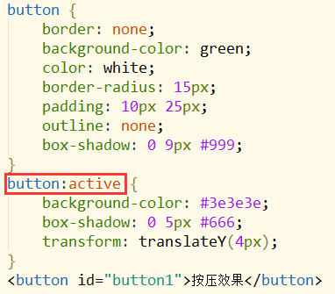


10.CSS 按钮
10.3 按钮-按压效果
实例：

Slide 59
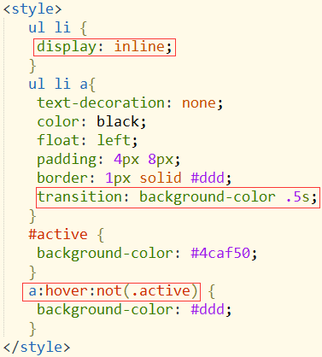
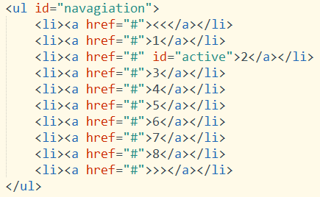

11.CSS 分页
分页的实例：
效果图：

Slide 60


